Slide 1
التحضير للتدريب
الوحدة 4

Slide 2
هدف الوحدة
عند نهاية هذه الوحدة التعليمية، ستتمكن من تحديد متطلبات تقديم التدريب
Module Objective
At the end of this module, you will be able to identify the requirements to present training.

Slide 3
سؤال للمناقشة
لماذا يعتبر الاعداد مهما؟
Discussion Question
Why is preparation important?

Slide 4

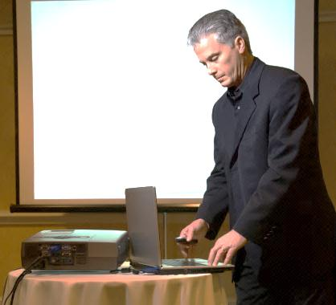
إعداد الجوانب اللوجستية
راجع:
الكتيب4.1
منشآت التدريب
  التصميم العام
  الطاقة
  السلامة والأمن
المواد واللوازم والمعدات
الدعم اللوجيستي
  النقل
  الطعام والسكن
المصدر DS/T/ATA
Prepare the Logistics
Refer To:
Workbook 4.1
Training Facilities
  Layout
  Power
  Safety and Security
Materials, Supplies, and Equipment
Logistical Support
  Transportation
  Food and Lodging

Slide 5

تهيئة معدات التدريب
اختبر كل المعدات
ضع خطة احتياطية
استعرض كل الوسائط بالكامل
اكتسب معرفة جيدة بالتكنولوجيا الجديدة قبل استخدامها
المصدر Getty
Setting Up Training Equipment
الهدف = لا مفاجآت
Test all equipment
Have a backup plan
Preview all media fully
Become proficient in new technology before using it
Goal = No Surprises

Slide 6

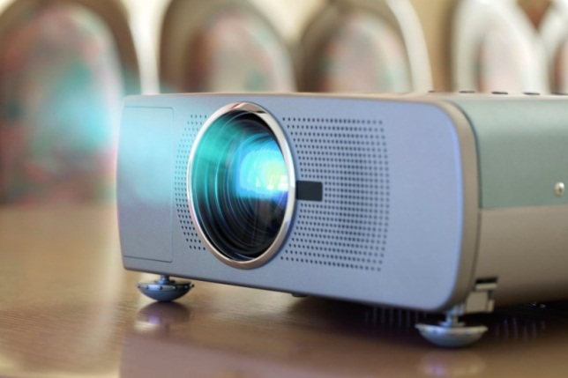

استخدام معدات غرفة الدرس
راجع:
الكتيب4.2
المصدر Getty
المصدر Getty
Using Classroom Equipment
Refer To:
Workbook 4.2

Slide 7
نصائح وتوجيهات محددة
مرافق ومعدات الدورة
  مراجعة المتطلبات
  خطوات وخط زمني محدد لتهيئة المرافق والمعدات للدورة
النصائح
  نصائح عن تهيئة المعدات والمرافق
  المشاكل الشائعة التي قد تواجهها وحلولها
  عرض لأساليب مختارة
Specific Advice and Direction
Course Facilities and Equipment
  Review of requirements
  Specific steps and timeline for setting up facilities and equipment for the course
Tips
  Advice on setting up the equipment and facilities
  Common problems encountered and solutions
  Demonstration of selected techniques

Slide 8
نشاط تهيئة المرافق والمعدات
راجع:
الكتيب4.3
الغرض: للتمرن على تهيئة مرافق ومعدات التدريب
  المدة: 20 دقيقة (10 للإعداد؛ 10 للنقاش)
  المجموعة: مجموعة صغيرة
  استخلاص المعلومات: مناقشة في إطار مجموعة كبيرة
Setting Up Facilities
and Equipment Activity
Refer To:
Workbook 4.3
Purpose: to practice setting up training facilities and equipment
  Duration 20 minutes (10-preparation; 10- debrief)
  Group: Small group
  Debrief: Large group discussion

Slide 9

اعداد المحتوى: نظرة عامة
تعلّم المحتوى
استخدام مواد الدورة
تفصيل المحتوى لموائمة المشاركين
  قم بإعداد الملاحظات
  توقع الحاجات والإهتمامات
إعداد الانشطة
المصدر Getty
Prepare the Content: Overview
Learning the Content
Using Course Materials
Customizing Content
  Developing Notes
  Anticipating Needs and Interests
Preparing Activities

Slide 10
سؤال للمناقشة
ما هي عواقب الاخفاق في تعلم المحتوى قبيل القيام بالتمرين؟
Discussion Question
What is the consequence of failing to learn the content prior to conducting the training?

Slide 11
تعلّم المحتوى
الخطوة 1 - النتائج
الخطوة 3- التفاصيل
الخطوة 4 - الإختبار
الخطوة 2 - الصورة الكبيرة
حدد أهمية الأهداف والمحتوى
ألقِ نظرة سريعة على الوحدة التعليمية بأكملها
اقرأ المحتوى ودوّن ملاحظاتك الخاصة
اختتم الوحدة واسرد المواضيع الرئيسية
Learning the Content
Step 1 – The Outcomes
Step 3 – The Details
Step 4 – The Test
Step 2 – The Big Picture
Identify importance of objectives and content
Scan the entire module
Read and make your own notes
Close the module and list the major topics
Learning the Content

Slide 12
استخدام المواد
قم بما يلي
  استخدم الملاحظات للتحضير
  لخص النقاط الرئيسية من الشرائح
لا تقم بما يلي
  إستخدام ملاحظاتك كنص تقرؤه حرفيا
  القراءة من ملاحظاتك أثناء التدريس
  قراءة الشرائح حرفيا للفصل
Using the Materials
Do
  Use the notes to prepare
  Summarize the key points from the slides
Do not
  Use the notes as a script
  Read from the notes while teaching
  Read the slides verbatim to the class

Slide 13
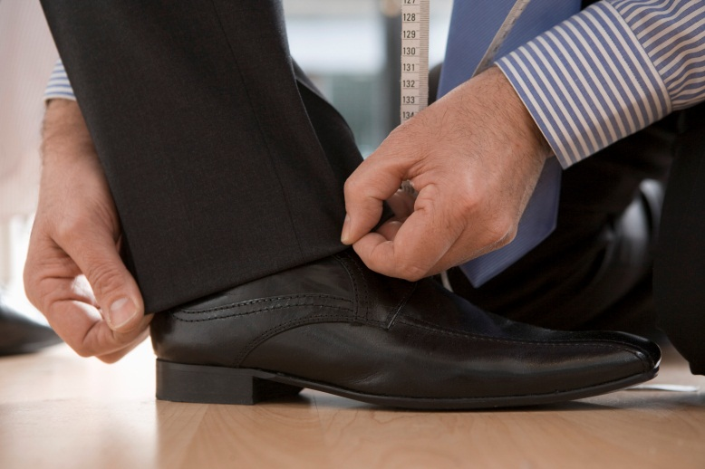
تعديل المحتوى
لاحظ الأمثلة الحديثة
حدد تجاربك الشخصية ذات الصلة
حضّر وصفا لكيفية انطباق التدريب على الوظيفة
المصدر Getty
تحقق من المواءمة الصحيحة
Customizing the Content
Note recent examples
Identify relevant personal experiences
Prepare descriptions of how the training applies to the job
Ensuring the proper fit

Slide 14

تحضير ملاحظات المدرب
يوفر
  خارطة طريق لتحضير فصل تدريبي
  خطة لتحقيق الأهداف التعليمية
يتضمن
  المحتوى الرئيسي
  أمثلة
  أسئلة للمناقشة
  نماذج عن الاجابات
المصدر Getty
Developing Facilitator Notes
Provides
  Roadmap for preparing a training session
  Plan for achieving the learning objectives
Includes
  Key content
  Examples
  Discussion questions
  Sample answers

Slide 15

توقع الإهتمامات والحاجات
سلط الضوء على القضايا ذات الإهتمام الخاص
لاحظ المواضيع التي تحتاج إلى تدريس مفصل
ضع قائمة بالأسئلة المتوقعة من المشاركين وأجوبتها
المصدر Getty
ان تكون مستعداً
Anticipate Interests and Needs
Highlight topics of special interest
Note areas that require detailed instruction
List potential participant questions and answers
Being prepared

Slide 16

إعداد الانشطة التعليمية
تمرّن على تقديم الإرشادات وإتمام النشاط
استبق الحاجات اللوجستية واحتياجات السلامة والأمن
المصدر Getty
حضر خطة لسير العمل
Preparing Learning Activities
Practice providing instructions and completing the activity
Anticipate logistical, safety, and security needs
Having a game plan

Slide 17


نشاط الاعداد لتقديم وحدة تعليمية
الكتيب4.4
والورقة الموزعة 3.1
الغرض: الاعداد لتقديم وحدة معينة
  المدة: 50 دقيقة (30 للتحضير؛ 20 للنقاش)
  المجموعة: أثنان من المشاركين
  استخلاص المعلومات: مناقشة في إطار مجموعة كبيرة
Preparing to
Present a Module Activity
Refer To:
Workbook 4.4
Handout 3.1
Purpose: to prepare to present a specific module
  Duration 50 minutes (30-preparation; 20-discussion)
  Group: Participant pairs
  Debrief: Large group discussion

Slide 18
التحضير لإدارة غرفة الدرس
كيفية بدء كل يوم
إدارة الوقت
إدارة فترات الإستراحة
إدارة المشاركين الذين يشكلون تحديا
تقييم التعلم
Prepare for Classroom Management
Beginning Each Day
Managing Time
Managing Breaks
Managing Challenging Participants
Assessing Learning

Slide 19
سؤال للمناقشة
ما هي عواقب الاخفاق في ادارة غرفة الدرس؟
Discussion Question
What is a consequence of failing to manage the classroom?

Slide 20

البدء بالتدريب كل يوم
احضر مبكرا من أجل
  تحضير غرفة الدرس
  التحقق من المعدات
  إعداد المخططات والمعروضات
  توزيع المواد
الاستعداد للترحيب بالمشاركين
Beginning Training Each Day
Arrive early to
  Prepare the classroom
  Check equipment
  Prepare charts and displays
  Distribute materials
Be ready to greet participants
المصدر Getty

Slide 21
أسئلة للمناقشة
ما هي الامثلة عن الامور التي تعد مضيعة للوقت خلال الفصل التدريبي؟
Discussion Questions
What are examples of things that waste time within a training session?

Slide 22

إدارة وقت التدريب
إعداد خطة مفصلة لإدارة الوقت
مراقبة الوقت المستخدم فعليا
استخدام ساعة حائط لمتابعة الوقت
التعامل مع الأحداث والمشاركين الذين يعطلون سير التدريب
تنظيم غرفة الدرس
إدارة فترات الإستراحة
Managing Training Time
Develop a detailed time plan
Track actual time used
Use a clock to monitor time
Deal with disruptive events and participants
Organize the classroom
Manage breaks
المصدر Getty

Slide 23

سؤال للمناقشة
كيف تعرف متى قد حان الوقت لتأخذ فترة استراحة؟
Discussion Question
How do you know when it is time to take a break?
المصدر Getty

Slide 24

إدارة فترات الإستراحة
استخدم فترات الإستراحة من أجل:
  إعادة تنشيط المشاركين
  تجميع أفكارك
  الإنتقال من موضوع إلى آخر
تطبيق الحدود الزمنية لفترة الإستراحة
كن نموذجا للإلتزام بالوقت
Managing Breaks
Use breaks to
  Re-energize participants
  Gather your thoughts
  Transition from one topic to the next
Enforce break time limits
Model being prompt
المصدر Getty

Slide 25
إدارة المشاركين الذين يشكلون تحديا
امنع نشوء المشاكل بإقامة علاقات
اتخذ إجراءً قبل أن يشعر الآخرون بالإحباط
  حدد الأسباب المحتملة للتصرفات
  تحدث على انفراد مع الشخص المعني
  اتخذ إجراءات منصفة
Managing Challenging Participants
Prevent problems by establishing relationships
Take action before others get frustrated by
  Determining the potential reasons for the behaviors
  Talking to the individual privately
  Taking actions that are fair

Slide 26
نشاط إدارة المشاركين الذين يشكلون تحديا
راجع:
الكتيب4.5
الغرض: من اجل التعرف على استراتيجيات إدارة المشاركين الذين يشكلون تحديا
  المدة: 15 دقيقة (5 للإعداد؛ 10 للنقاش)
  المجموعة: أفراد
  استخلاص المعلومات: مناقشة في إطار مجموعة كبيرة
Managing Challenging Participants Activity
Refer To:
Workbook 4.5
Purpose: to identify strategies for managing challenging participants
  Duration 15 minutes (5-prepartion; 10-discussion)
  Group: Individual
  Debrief: Large group discussion

Slide 27
تقييم التعلم
راقب ردود فعل المشاركين
راجع نتائج التمارين
إطرح أسئلة
اطلب من المشاركين أن يبيّنوا ما الذي تعلموه )التعليم الإسترجاعي(
المصدر: Getty
المصدر Getty
المصدر Getty
المصدر: Getty
Assessing Learning
Observe Participant Reactions
Review Exercise Results
Ask Questions
Have Participants Teach Back
Assessing Learning

Slide 28
عمل تقييمات في منتصف الدورة
اجمع تعليقات مستمرة من المشاركين
تحقق من أن التصحيحات والتعديلات التي أدخلتها سوف تمكّن المشاركين من تحقيق كل الأهداف التعليمية
Making Midcourse Assessments
Collect continuous feedback
Check that corrections will allow participants to achieve all objectives

Slide 29
استخدام نتائج التقييم
اهداف التدريب: ما هي الأهداف التي سعينا لتحقيقها؟
نتائج التدريب: ما الذي حصل بالفعل؟
التحسينات: ما هي الأمور التي سنقوم بها بشكل أفضل خلال المرة القادمة؟
اجراءات المتابعة: ما هي إجراءات المتابعة المطلوبة؟
Using Evaluation Results
Training Goals: What did we set out to do?
Training Outcomes: What actually happened?
Improvements: What are we going to do better next time?
Follow-Up Actions: What follow-up actions are needed?

Slide 30

المفتاح للاعداد: التمرين
معرفة موضوعك ستكسبك ثقة
التمرن يمكّنك من إيصال هذه المعرفة
المصدر Getty
Key to Preparation: Practice
Knowing your subject builds confidence
Practicing enables you to communicate that knowledge

Slide 31
ملخص الوحدة
قم باعداد الجوانب اللوجستية
قم باعداد المحتوى
قم بالاعداد لإدارة غرفة الدرس
Module Summary
Prepare the logistics
Prepare the content
Prepare for classroom management

